Slide 1
LES SYSTEMES PORTEURS DES Bâtiments METALLIQUE

Slide 2
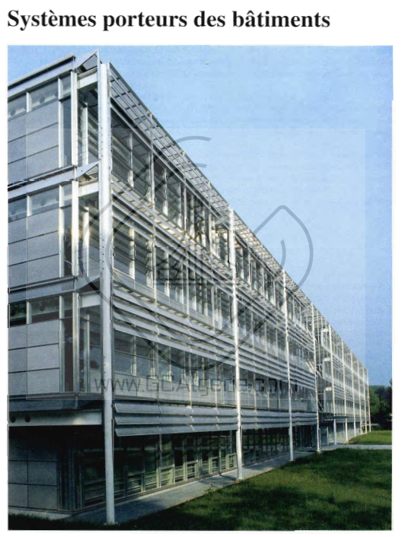

Slide 3
introduction
Aujourd'hui, la construction métallique signifie high-tech, économie de matière, construction intelligente et forme élégante.
La construction en acier permet une mise en œuvre rapide et efficace, une durée de vie importante et une démolition dans le respect de l'environnement. Considérant sa durée de vie totale, un ouvrage en acier supporte la comparaison avec les autres modes de construction.

Slide 4
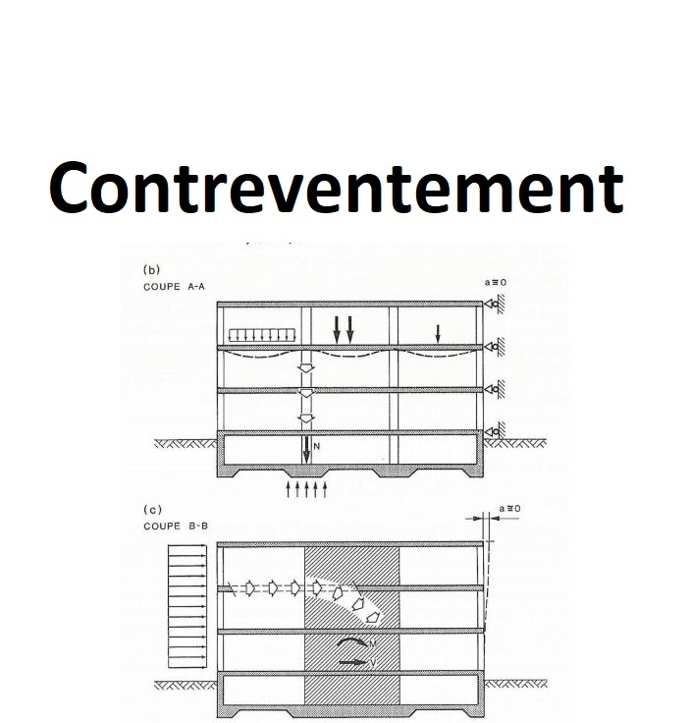
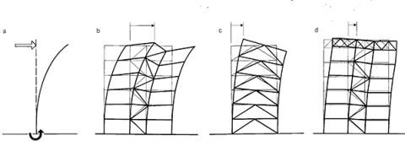
Stabilisation des structures porteuses :
Les différents éléments (poutres, poteaux) doivent être assemblés pour former une structure spatiale devant assurer la transmission des forces horizontales aux fondations et ainsi prêter au bâtiment sécurité, rigidité et stabilité. Ces derniers sont formés de structures en treillis, de murs de refend ou de cadres rigides. Pour garantir la stabilité de l'édifice, s'y ajouteront, selon les besoins, des éléments stabilisateurs comme des diagonales, des cadres rigides ou des panneaux

Slide 5
LES SYSTEMES PORTEURS DES BATIMENTS METALLIQUES
1
2
Les systèmes usuels
Les systèmes particuliers
Ossature articulée
Ossature a cadre rigide
Ossature en noyau central
Ossature en tube
Treillis Alternée
portique
Bâtiment pont

Slide 6
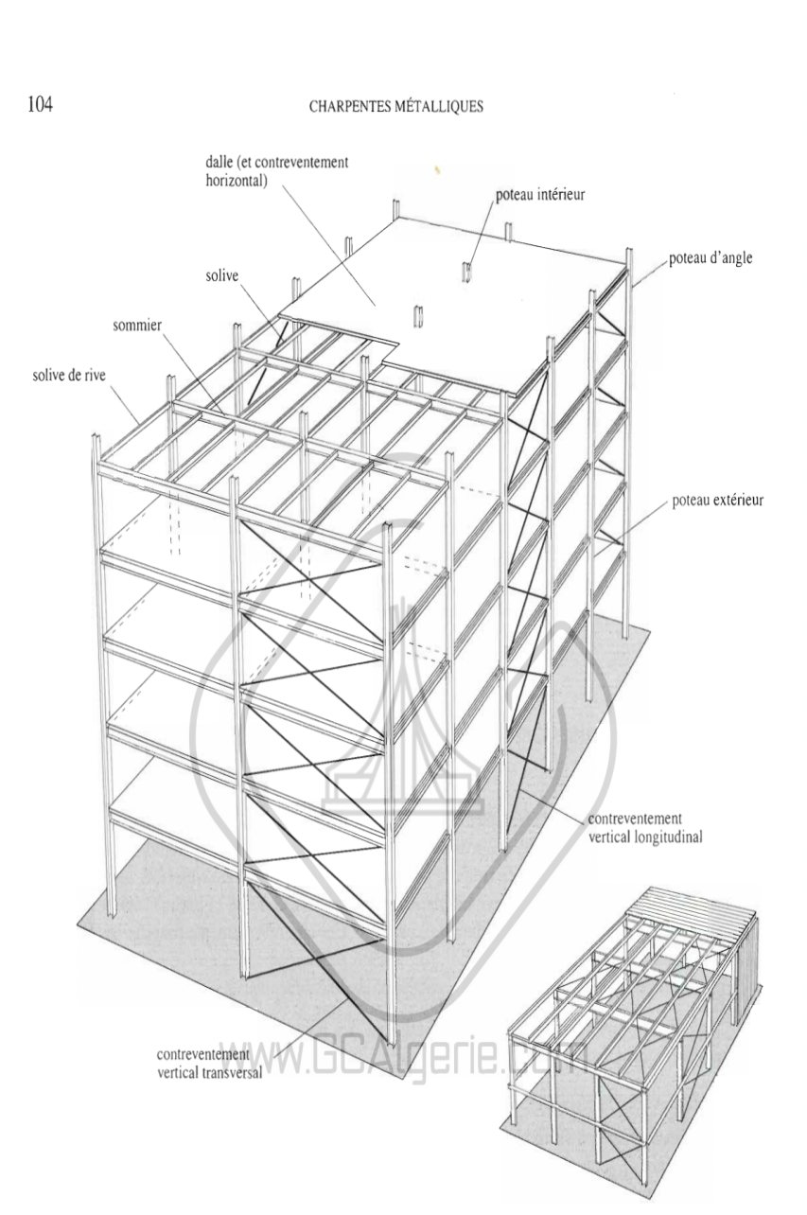
I. Les systèmes porteurs usuels
1. Ossature articulées :
dans ce type de structure tous assemblage entre éléments porteurs sont considéré comme des articulations ,les forces horizontaux sont transmise par les planchers aux fondations
Les forces verticaux agissent sur la toiture et les planchers sont transmise aux fondations par flexion des poutres et compression des poteaux

Slide 7
1.Systémes porteurs usuels :
Ossature articulées :
dans ce type de structure tous assemblage entre éléments porteurs sont considéré comme des articulations ,les forces horizontaux sont transmise par les planchers aux fondations
Les forces verticaux agissent sur la toiture et les planchers sont transmise aux fondations par flexion des poutres et compression des potaux
POUTRE POTEAU ET CONTREVENTEMENT

Slide 8
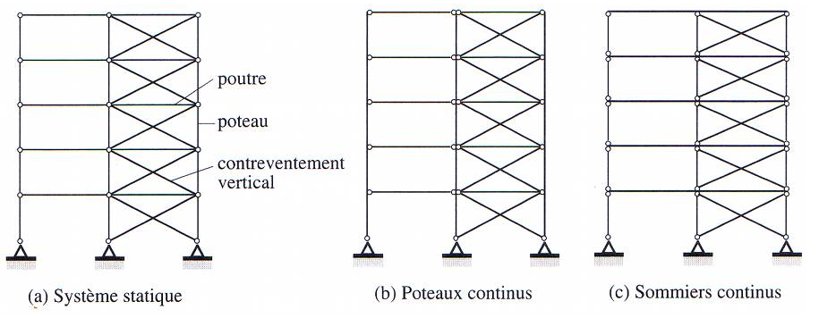
Les Types de systèmes articulés courants
Il permet d’aller en hauteur
tous les assemblages entre éléments porteurs sont considérés comme des articulations:
Poteaux continus et sommiers isostatiques:
Sommiers continus et poteaux interrompus à chaque étage

Slide 9
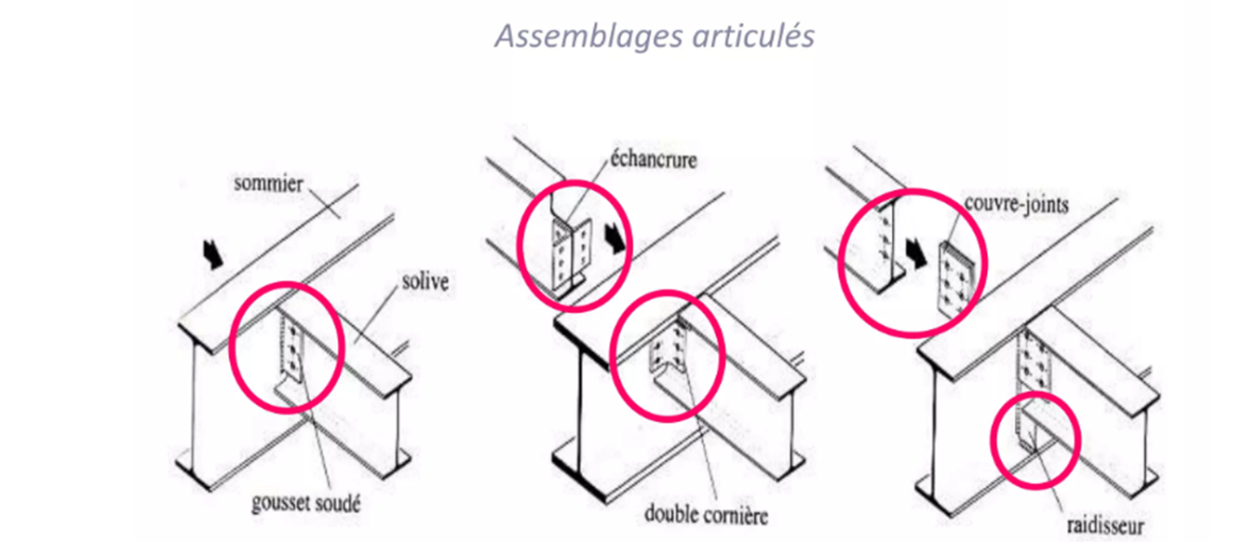
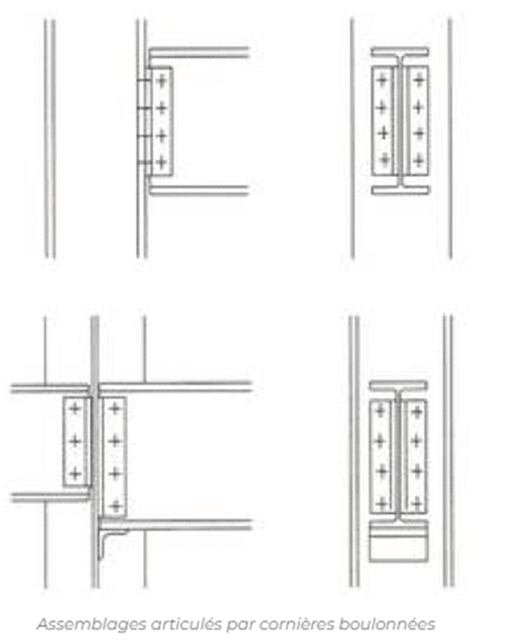
Liaison poteau-poutre
L’attache d’une poutre sur un poteau est considérée comme articulée quand la flexibilité des cornières de liaison autorise de faibles rotations. La poutre est assemblée au poteau au niveau de son âme. De cette manière, les semelles supérieures et inférieures de la poutre sont libérées et ne transmettent pas d’effort couplé de traction et de compression, et par conséquent pas de flexion.

Slide 10
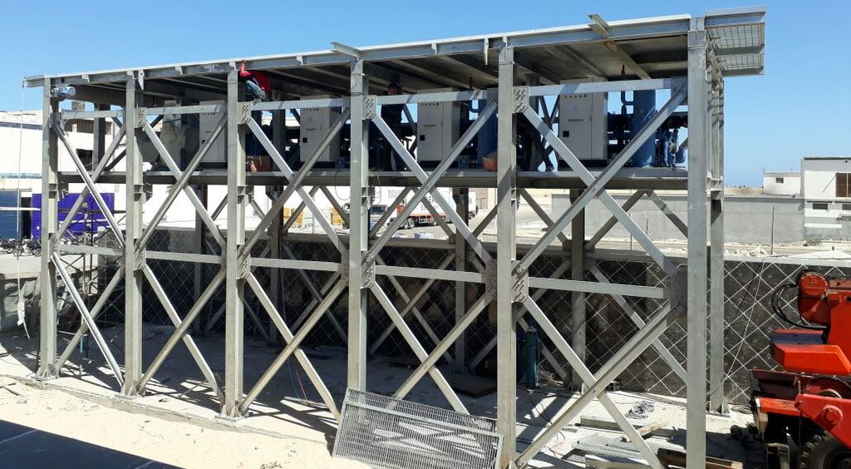
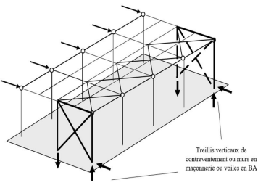
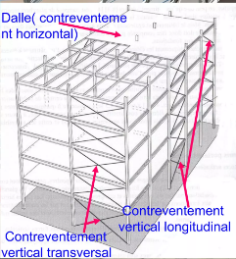
Stabilisation latérale d'un bâtiment industriel à ossature articulée, par contreventement
Le système articulée est un système instable
C’est pour cela qu’il faut ajouter un contreventement
Un système de contreventement est normalement destiné à transmettre les charges
horizontales aux fondations et à empêcher, ou au moins à restreindre, les déplacements
latéraux dans les ossatures à un ou plusieurs étages. Il peut également avoir pour rôle de
fournir des appuis nécessaires à la stabilisation d’éléments porteurs

Slide 11
Les avantages :
Les inconvénients :
Il ne permet pas d’aller en hauteur
sommiers en poutres simples de grandes dimensions
transferts d’efforts verticaux des poteaux interrompus à travers les sommiers, ce qui n’est plus possible à partir d’un certain nombre d’étages
nœuds de conception simples et d’exécution rapide
montage rapide de l’ossature
réglage facile non sensible aux tolérances de fabrication
poteaux essentiellement comprimés

Slide 12
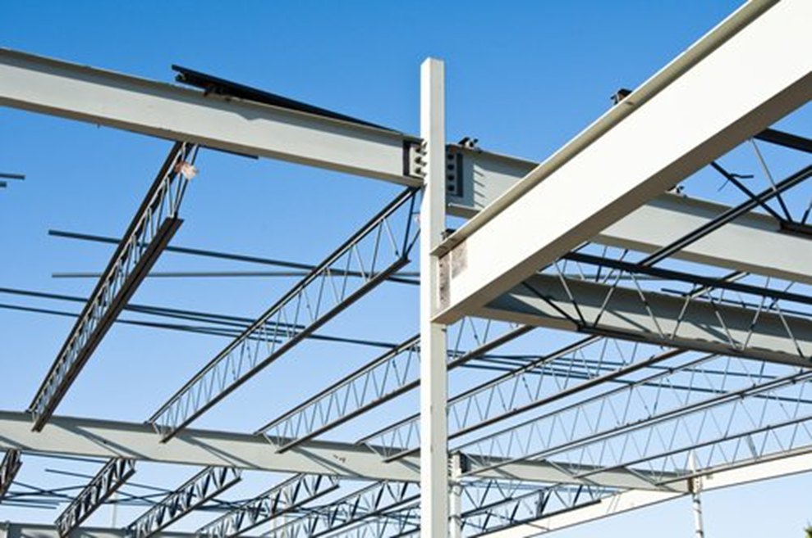
2. Ossature en cadre rigide
Les cadres rigides sont caractérisés par l’absence de joints articulés dans le cadre
Assemblages par encastrement
un cadre rigide est capable de résister à la fois aux charges verticales et latérales, par la flexion des poutres et des colonnes.
La rigidité de l’ossature est fournie principalement par la rigidité en flexion des poutres, et des poteaux qui ont des connexions rigides. Les joints doivent être conçus de manière à avoir une résistance, une rigidité adéquates et une déformation négligeable

Slide 13
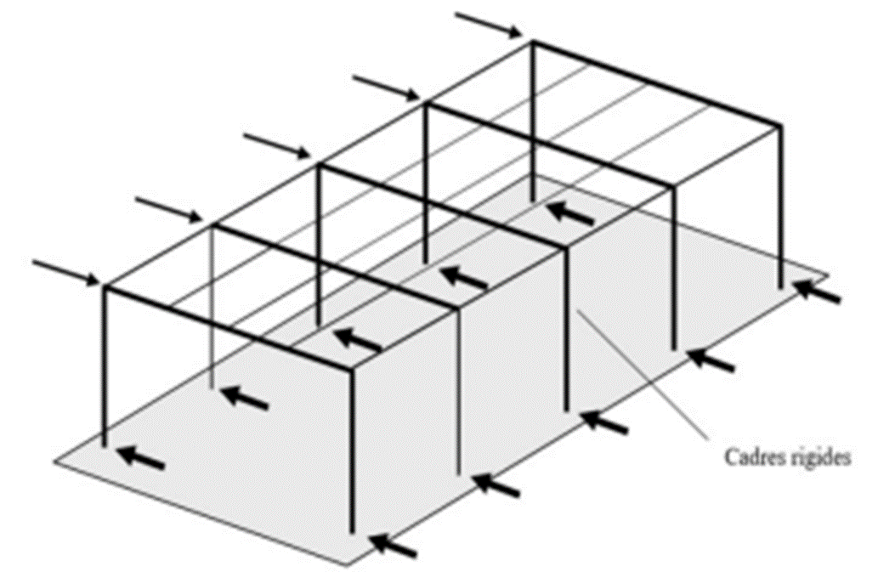
Stabilisation latérale d'un bâtiment industriel assurée par cadres rigides (absence de contreventement)
ces structures permettent de par leur rigidité d’éviter des contreventements gênants. Comme ils sont relativement coûteux, on conçoit d’habitude des systèmes combinés. Types:

Slide 14
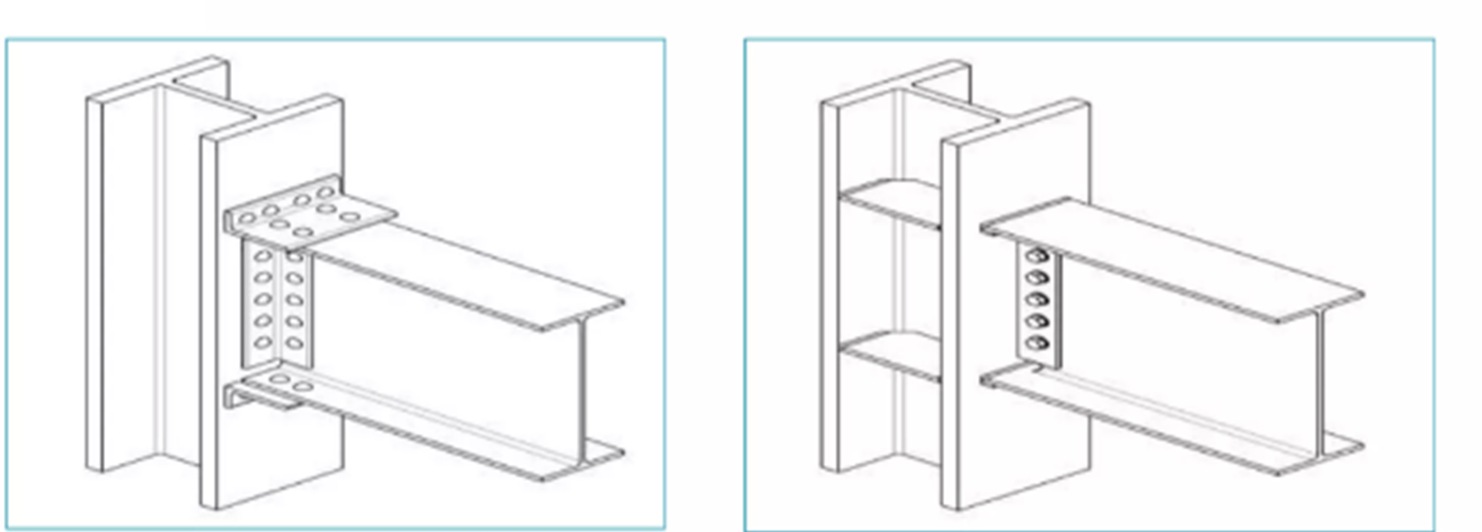
Un exemple sur l'assemblage d’une ossature a cadre rigide

Slide 15
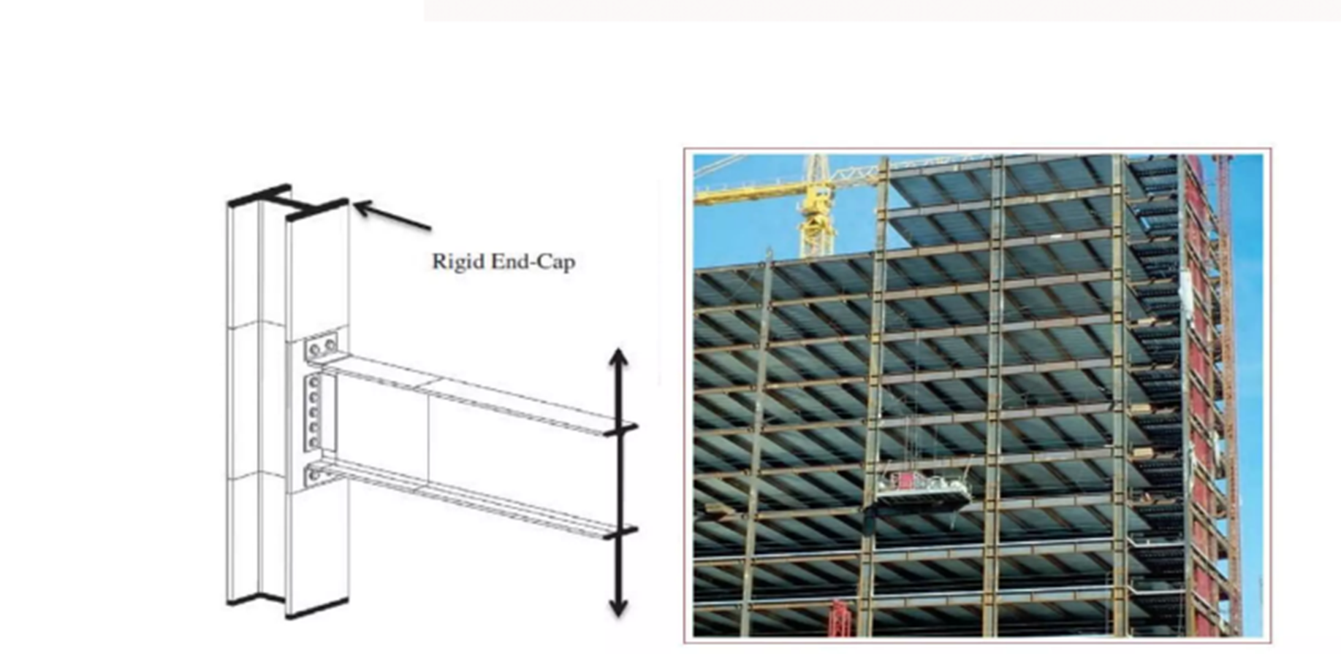
Un exemple sur l'assemblage d’une ossature a cadre rigide

Slide 16
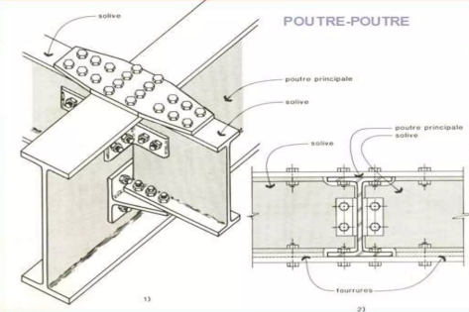
Un exemple sur l'assemblage d’une ossature a cadre rigide

Slide 17
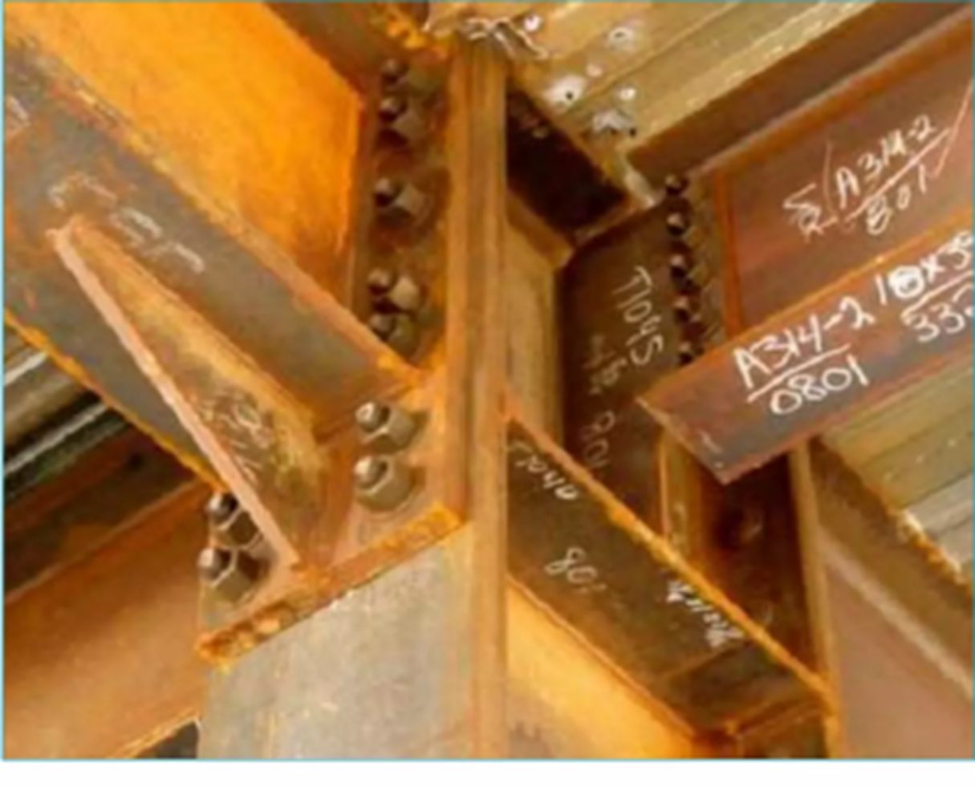
Un exemple sur l'assemblage d’une ossature a cadre rigide

Slide 18
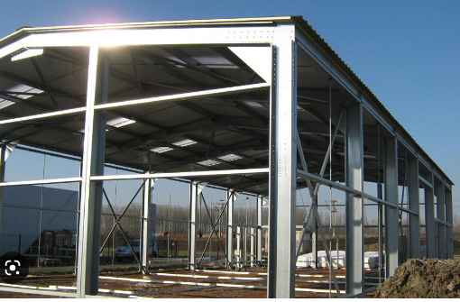
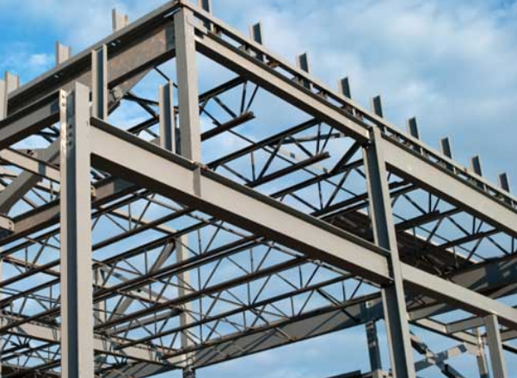
Un exemple sur l'assemblage d’une ossature a cadre rigide

Slide 19
Avantages et inconvénients
Valeur.
Durabilité
Polyvalence : Les structures à ossature rigide offrent jusqu'à 300 pieds d'espace de portée libre, avec un intérieur entièrement sans colonne.
le seul inconvénient majeur moderne de la construction de bâtiments à ossature rigide est le prix

Slide 20
Les structures des gratte-ciel
Noyau central
En tube
Ce sont essentiellement les forces latérales (c'est-à-dire la pression du vent) qui, en raison de sa hauteur titanesque, menacent la stabilité d'un gratte-ciel. « Si une conception appropriée ne venait pas contrecarrer ces forces, un bâtiment haut glisserait sur sa base, tournerait autour de son axe, se mettrait à osciller de manière incontrôlée, fléchirait excessivement ou se casserait en deux » (Jonathan B. Tucker dans Hight Technologie, Vol 5).
Mais le problème est qu'au-delà de 15 à 20 étages une structure traditionnelle en béton armée ne suffit plus pour faire tenir un immeuble : les ingénieurs ont donc dû trouver d'autres solutions. Ainsi on distingue deux grands types de structures : à noyau central et en tube

Slide 21
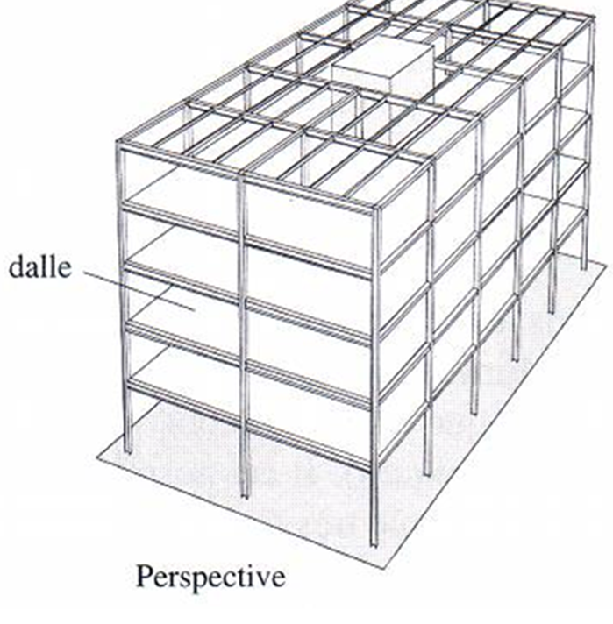
3. Ossature a noyau central
Depuis l'entre deux guerres jusque à la fin des années soixante, les immeubles de grandes hauteurs étaient presque tous construits sur le même plan général interne
Celui-ci repose sur l'existence d'un massif noyau de béton armé au cœur du bâtiment ; c'est-à-dire un énorme pilier creux en béton consolidé, ou armé, de dizaines de poutrelles d'acier qui renforcent la structure.
pour des raisons d’aménagement de surfaces utiles, on dispose au centre du bâtiment les locaux de service qui ne nécessitent pas d’éclairage naturel (archives, sanitaires, etc.), ainsi que les circulations de personnes (ascenseurs, escaliers) et les conduites de fluides ou d’énergie

Slide 22
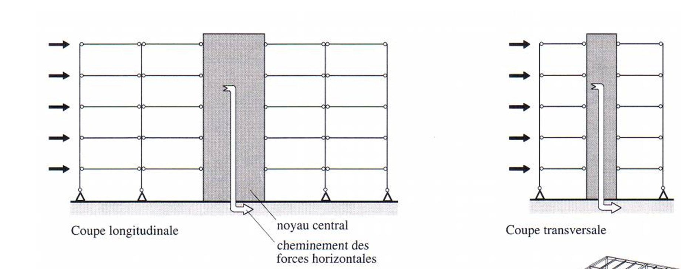
Ossature e noyau central

Slide 23
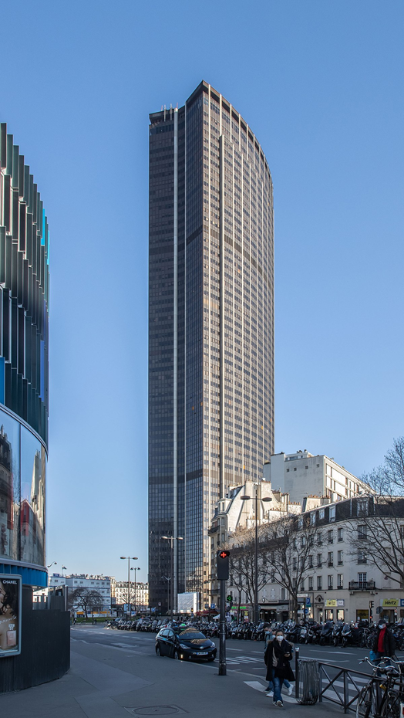
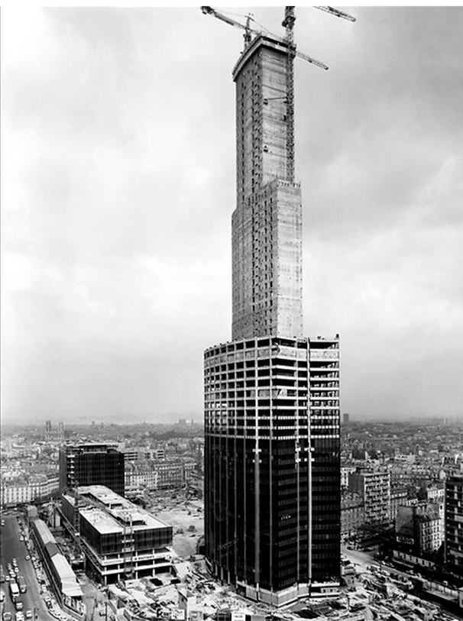
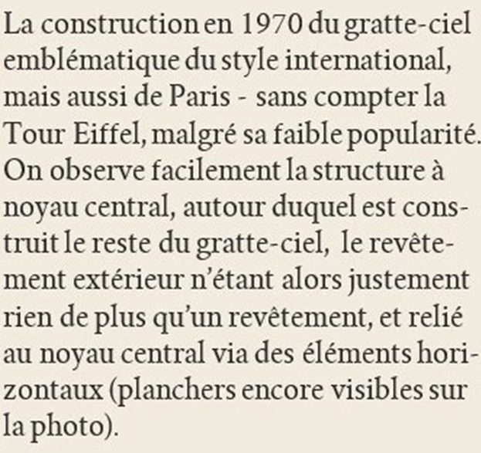
La tour Montparnasse
La Tour Montparnasse en construction : le noyau central est bien visible. A mi- hauteur on remarque les étages fixés à ce noyau. La façade, elle, n'a pas encore été posée.

Slide 24
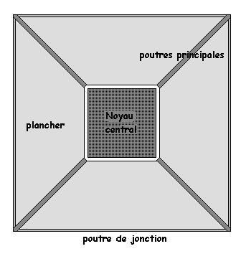
Grace aux quatre larges poutres partant de chaque angle du noyau situé à chaque étage de l’édifice le noyau central est théoriquement capable de soutenir l'intégralité de la charge de l'immeuble.
Ces quatre poutres sont destinées à soutenir le plancher de l’étage.
Elles sont formés d’une cour métallique entouré d’une épaisse membrane de béton et sont d’épaisseur décroissante à partir de leur point de fixation au noyau et ceux jusqu’à leur extrémité. Ainsi elles font en général 1 m à 1,5 m à leur base et moins d'un demi-mètre à leur extrémité.
Cette structure permet donc au noyau central de soutenir à lui tout seul l’immeuble et chaque étage est donc indépendant.
En général le noyau occupe moins de 20 % de la superficie de chaque étage. Soit 1/5 de la superficie intérieure totale inutilisable.

Slide 25
Les avantages :
Le fait de posséder une ossature de béton centrale présente un avantage considérable par rapport à la rigidité de la structure mais aussi grâce à sa résistance aux incendies qui contrairement à un bâtiment formé principalement de métaux ne pourra pas fondre (C’est cela qui est à l’origine de l’effondrement des Tours jumelles. A la suite des attentats du 11 septembre 2001 le crash des avions dans les gratte-ciels a provoqué un incendie qui aussi entrainé leur effondrement).
L'autre avantage est une emprise au sol bien moindre que celles des gratte-ciel en tubes. En effet avec le principe du noyau central, seul celui-ci aura des fondations très profondes, les piliers secondaires eux prendront racines à des profondeurs bien moindres (20 m environ).

Slide 26
Inconvénient :
Avec ce système de structure la hauteur de l'immeuble est limitée à une soixantaine d'étages (200 à 250 m). Le problème n'est pas technique car on pourrait très bien monter plus haut, mais ce serait au détriment de la rentabilité économique puisque le noyau central (s'élargissant proportionnellement à la hauteur) prendrait alors une superficie considérable atteignant peut-être 40 % de la superficie d'un étage. C'est d'ailleurs le cas de L'Empire State Building qui, culminant à 381 mètres de haut ne serait aujourd'hui plus considéré comme économiquement viable avec son noyau occupant 30 % de la surface.
Mais ce type de structure est aussi beaucoup plus chère puisqu'il va de soit qu'il faut des quantités phénoménales de béton à des prix bien plus élevés qu'une légère ossature métallique.

Slide 27
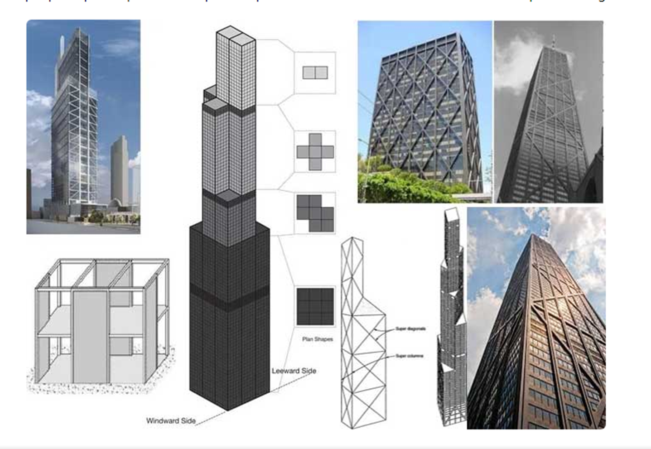
Ossature en tube
Ce système avec une répartition des forces sur le périmètre extérieur fut mis au point au milieu des années soixante par les ingénieurs M. Goldsmith et F. Khan de l'agence SOM (cf. : les deux grandes agences d'architecture). Cette avancée est clairement la plus spectaculaire dans l'histoire des gratte-ciel car elle permit de considérablement augmenter leur hauteur.
le bâtiment se comporte comme un gigantesque tube creux. Rigidifiée, la façade peut donc supporter l'ensemble des forces verticales, c'est à dire la pression du vent, puis, elle transmet ces charges aux fondations.

Slide 28
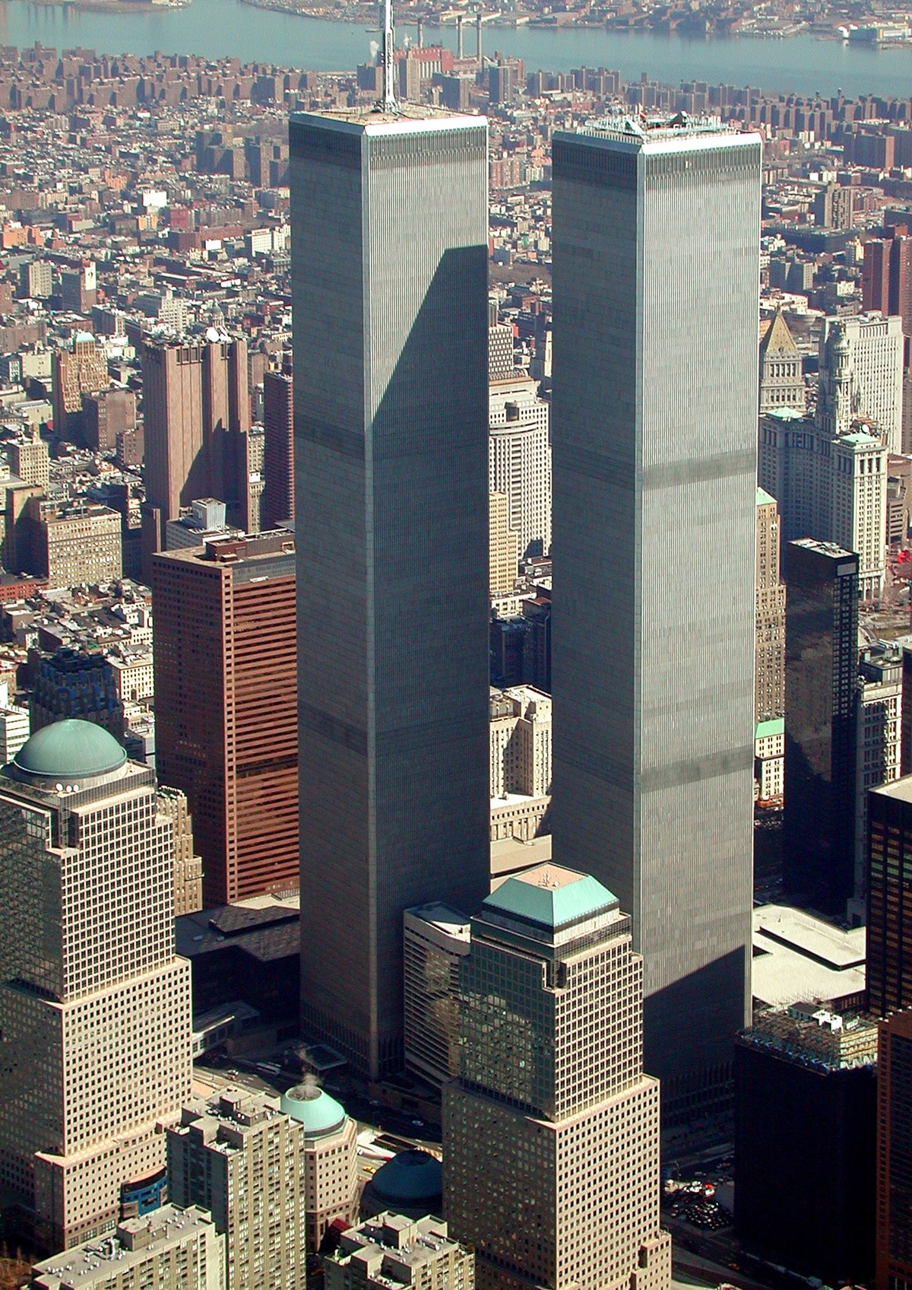
World Trade center
La structure en tube a en fait très vite évolué à cause de son principe même. En effet, en construisant en 1970 le World Trade Center, premier très haut gratte-ciel en tube, on s'est très vite aperçu que pour supporter les forces verticales qui s'exercent sur la façade, il a fallu faire traverser celles-ci par une trame formée d'une multitude de colonnes. La poussée prévue du vent était de 200 kilogrammes par m² de paroi et ce afin de minimiser les risques sur toute la hauteur de l'immeuble, il a fallu poser pas moins de 59 piliers par coté. Cela s'est alors fait au détriment du parement de vitres de la façade et de son esthétique.

Slide 29
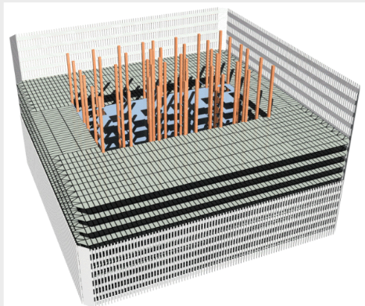
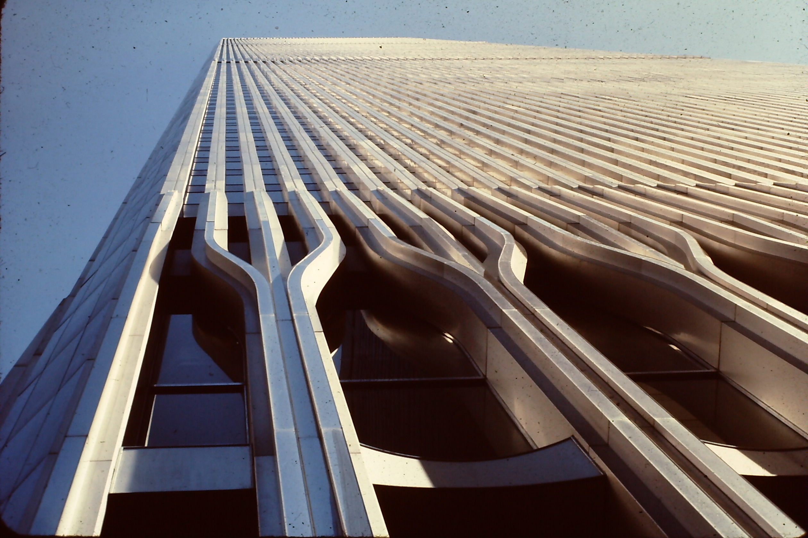
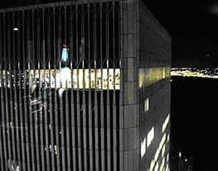
le bâtiment a été réalisé à l'aide d'un concept appelé tube encadré et d'un noyau de cisaillement. Un tube à ossature est un tube réalisé en plaçant des colonnes étroitement espacées à la périphérie du bâtiment qui sont situées très près les unes des autres. Ce concept était très largement utilisé à cette époque car il offrait un grand espace ouvert entre le noyau et le bord du bâtiment où les gens pouvaient facilement concevoir l'aménagement de leur bureau.
Mais l'inconvénient de ce système est que vous vous retrouvez avec de grandes poutres s'étendant entre le noyau et les colonnes extérieures ou des fermes reposant sur le noyau et les colonnes extérieures. Au WTC, les ingénieurs ont utilisé des fermes pour alléger le sol et, comme nous le savons tous, une ferme peut couvrir plus de distance de manière beaucoup plus efficace.

Slide 30
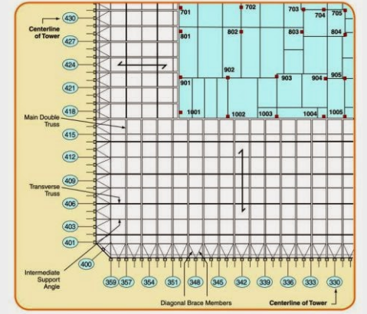
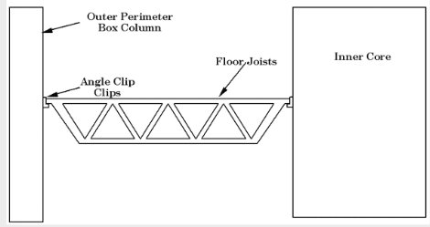
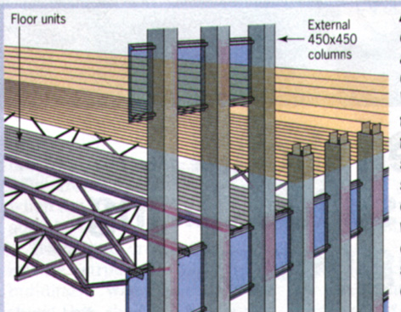
L'image montre comment les fermes s'étendaient dans le bâtiment. Cela agit complètement comme une dalle à sens unique, ce qui signifie que si vous perdez un support, la défaillance du sol commence.
L'image montre le diagramme schématique de la ferme de plancher utilisée dans les planchers du World Trade Center.

Slide 31
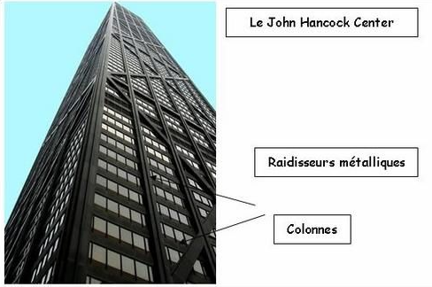
les ingénieurs ont rapidement fait évoluer ce type de structure, notamment grâce à des raidisseurs triangulaires qui permettent de faire disparaître de nombreuses colonnes. C'est le cas du John Hancock Center, contemporain des Twins :

Slide 32
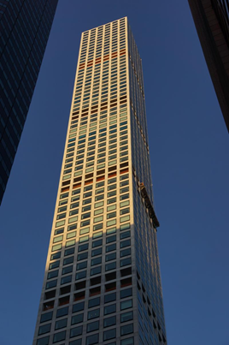
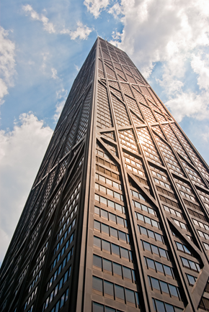
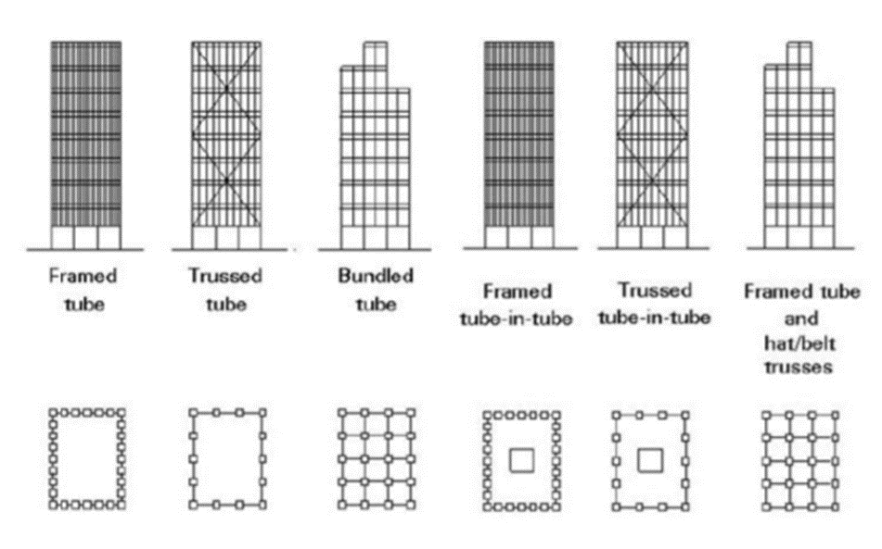
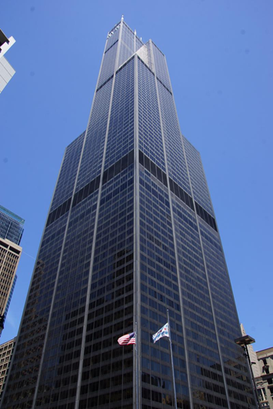
D’autre types de structure en tube :
Tube encadré
Tube en treillis
Tube groupé
Tube dans tube

Slide 33
Les avantages :
La construction à ossature métallique est très économique par rapport au béton, et de plus permet un considérable gain d'espace disponible pour l'occuper.
Avoir une ossature en métal permet d'énormément réduire la masse de l'immeuble. Le gratte-ciel sera alors bien plus léger et pourra par conséquent s'élever plus haut encore.
Toujours grâce à sa légèreté (par rapport au système à noyau central) cette structure permet de bien mieux résister aux séismes.

Slide 34
Les inconvénients
Le métal est extrêmement sensible à la chaleur. Le 11 septembre 2001 dans le World Trade Center, les poutres ont dû faire face à une chaleur atteignant 1 000°C à cause du kérosène des avions : il leur aura fallu à peine une heure pour entièrement fondre.
L'autre inconvénient de taille est la superficie prise par les fondations. Ici les fondations ne sont pas formées d'un pilier central mais de centaines de petits piliers ; la conséquence est donc la nécessité de creuser un trou non seulement profond mais aussi extrêmement étendu. Ainsi, les fondations des tours jumelles du World Trade Center s'étendaient sur 440 000 m².

Slide 35
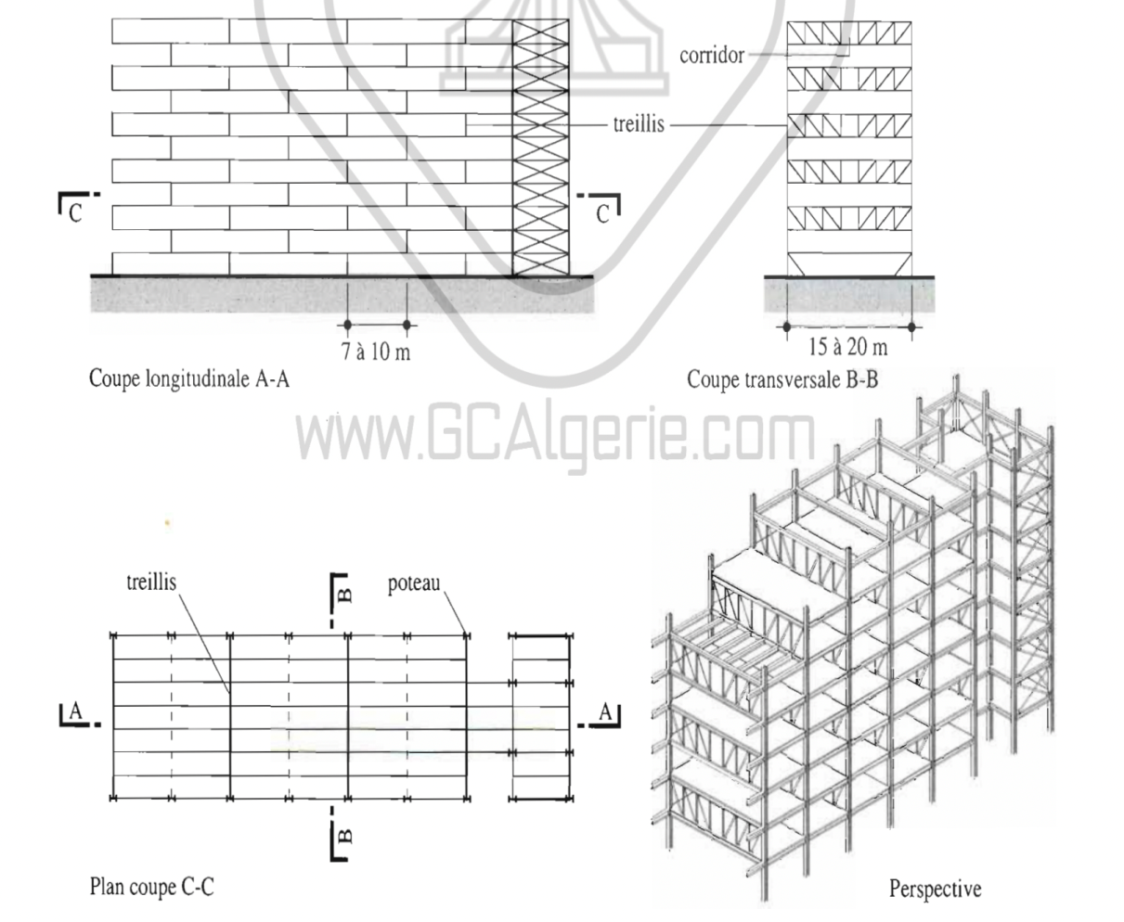
II.Systèmes porteurs particuliers
1.Structure à treillis alternés
Dans certains bâtiments où une grande distance entre poteaux est nécessaire, la hauteur statique des sommiers devient un inconvénient, car elle augmente considérablement la hauteur totale du bâtiment.
On peut résoudre ce problème en appliquant le système dit à treillis alternés

Slide 36
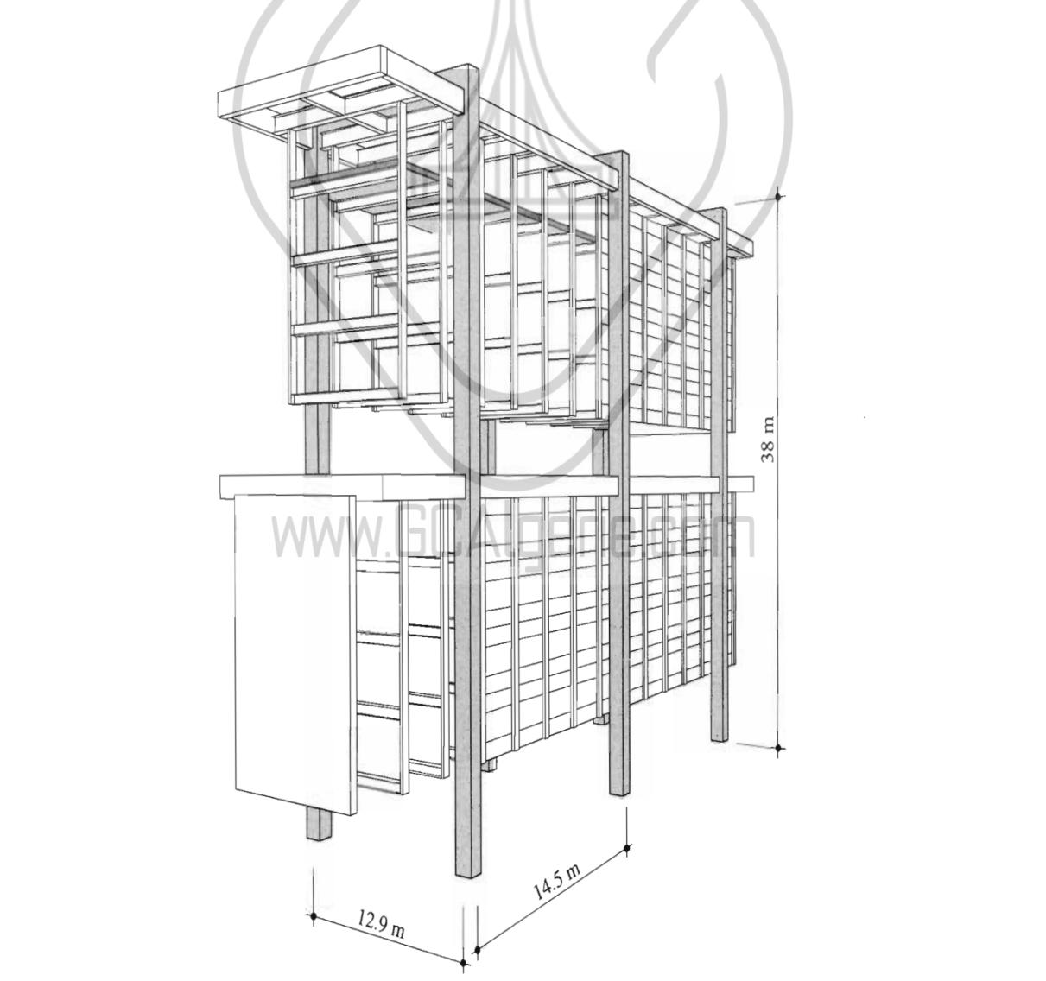
2. Bâtiment à portique :
Les bâtiments à portiques ne comportent pas de poteaux intérieurs. Toutes les charges sont reprises par des suspentes qui les transmettent aux traverses des portiques en toiture.

Slide 37
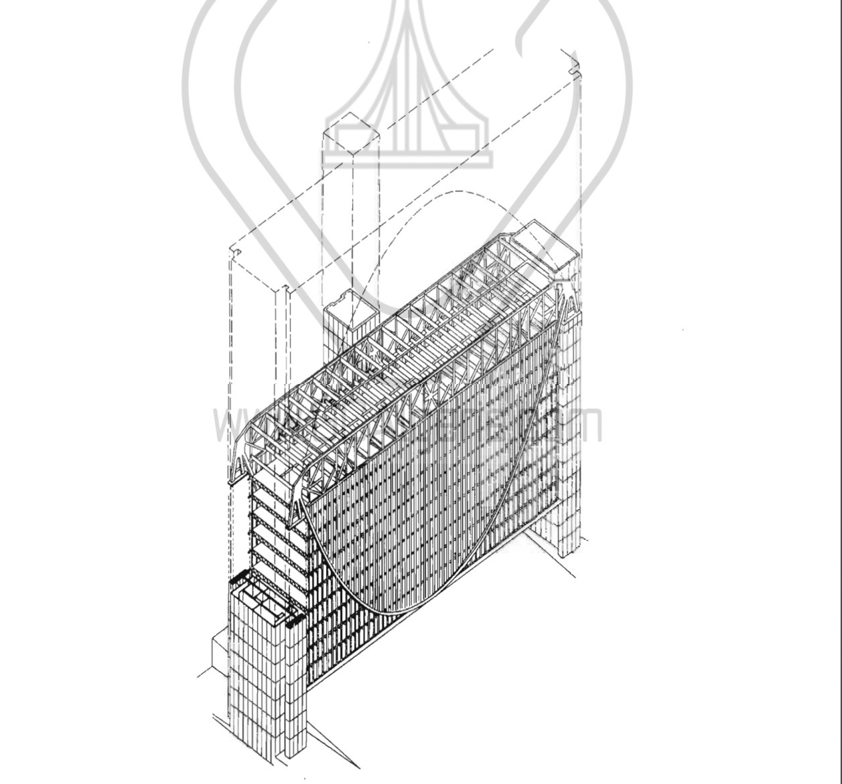
3 Bâtiment pont:
Les bâtiments à portiques ne comportent pas de poteaux intérieurs. Toutes les charges sont reprises par des suspentes qui les transmettent aux traverses des portiques en toiture.

Slide 38
En construction le portique est un élément de gros œuvre qui peut être fait de bois de béton ou bien de métal.
Il se compose de deux poteaux et dune poutre .
Les poteaux sont reliés par des longrines tandis que la poutre est encastrée au niveau des poteaux.

Slide 39
Conclusion:
Il Ya a plusieurs systèmes porteurs et chaque système a des spécificités on les applique selon les besoins du concepteur , toute on respectant l'architecture et la stabilités du bâtiment dite génie civile.

Slide 40
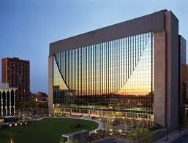
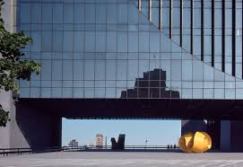
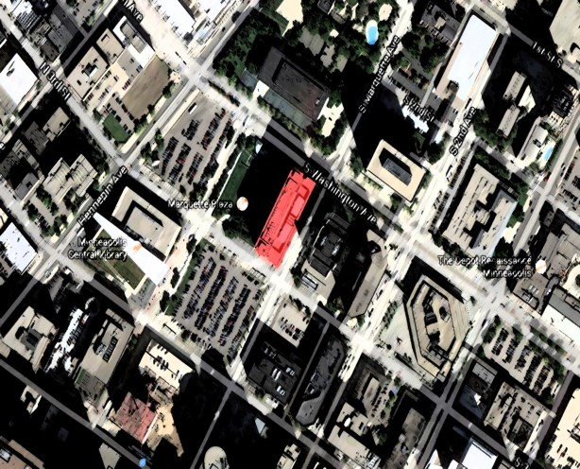
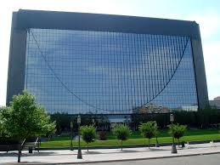
EXEMPLE
fédéral réserve Bank Minneapolis

Slide 42
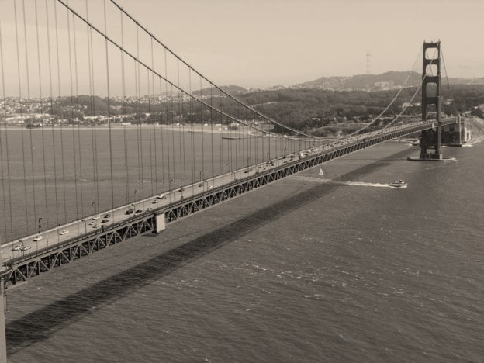
La Banque de réserve de Minneapolis n'a choisi aucun des systèmes structurels traditionnels ; au lieu de cela, il en a fait le premier bâtiment suspendu. Il est universellement reconnu qu'un système de suspension est généralement appliqué aux ponts, qui n'ont pas besoin de supporter des charges massives, pour sa capacité de longue portée et sa capacité à résister aux mouvements latéraux. Cependant, lors de l'installation d'un système de suspension dans un bâtiment, des difficultés peuvent survenir car les bâtiments ont des charges plus importantes que les ponts， et il est tolérable que les ponts se balancent, pas les bâtiments. La façon dont ces difficultés sont résolues est ce qui a suscité notre intérêt pour la structure.

Slide 43
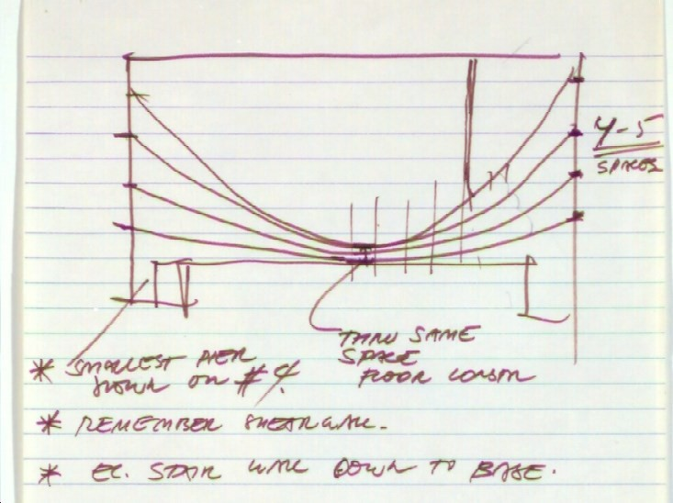
La forme structurelle du bâtiment a été construite en référence aux ponts suspendus. Le caveau et le coffre-fort de la banque ont été construits sous terre. Au-dessus du sol, il y a 16 étages de bureaux. La surface couverte du bâtiment ne provient que des deux hautes tours, distantes de 100 mètres l'une de l'autre. Entre ces deux tours, l'espace de bureaux de 16 étages est construit sur pilotis, de sorte que l'espace en dessous est relié à la place devant le bâtiment.

Slide 44
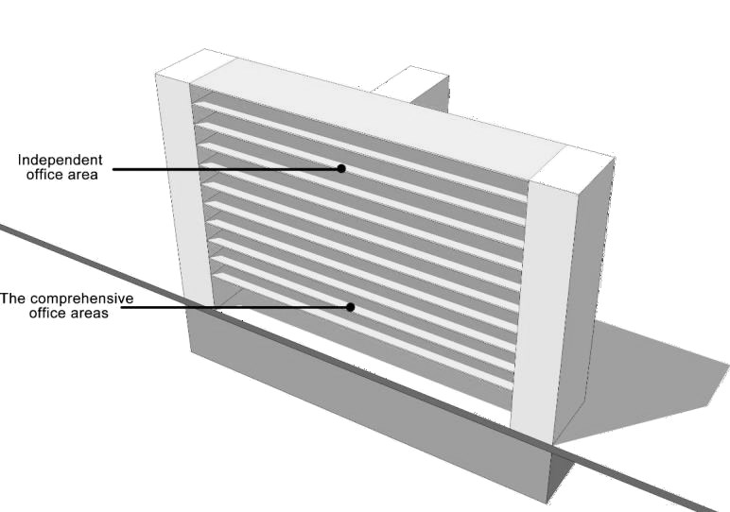
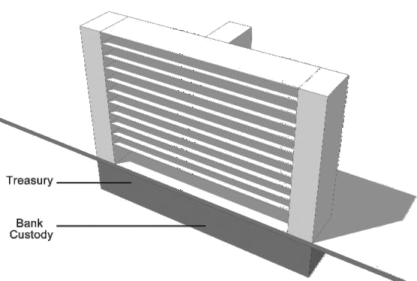
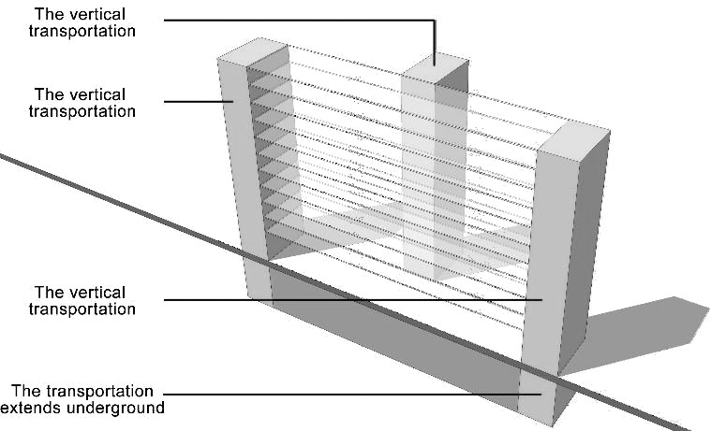
La fonction:
Les fonctions du 16 étages
bâtiment principal sont essentiellement pour bureaux et gestion.
Des espaces de bureaux indépendants sont
Au dernier étage,
des espaces de bureaux complets
sont aux étages inférieurs.
Des coffres de banque et un parking sont construits
en sous-sol. Il donne de l'espace au
carré continu et réduit le
zone couverte de bâtiments.
Les trois tours du
bâtiment sont de la verticale
espace de circulation. Les deux sur
les deux côtés portent également le
charges verticales du bâtiment.
Celui du milieu garde
le bâtiment loin de
balancement

Slide 45
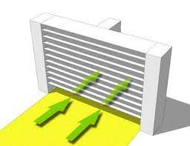
Concept:
Ce bâtiment doit s'étendre sur le sol de la place publique afin que le paysage ne soit pas coupé par le bâtiment
Système de suspension
Mur rideau Lumière du soleil et superbes vues sur la ville
Ce concept créé sur un espace ouvert qui peut offrir une vue large sur la ville et un endroit ou les gens peuvent rester
Ce bâtiment remarquable se compose dune tour de bureaux qui relie 330ft pieds au sommet de la place et dune installation de haute sécurité en dessous de la place
Le bâtiment incarne l'utilisation efficace de la tension dans son application aux immeubles de grand hauteur

Slide 46
La circulation :
Les parcours de visite se situent principalement aux étages inférieurs, et se connectent à l'extérieur par les deux tours.
Les employés de la banque se rendent sur leur lieu de travail par trois tours.
es coffres de la banque ont une circulation privée.

Slide 47
Les caractéristiques du bâtiment:
Le système de suspension donne un grand espace au bâtiment en enlevant toutes les colonnes a l'intérieur
La plupart des immeubles de bureaux de grande hauteur auraient des sous sols normalement la charge d'occupation serait transférée des poutres aux colonnes puis au sous sol
Le fédéral Bank enlève 3 étage au dessus du sous sol pour rendre le bâtiment principal suspendu dans les aires
La charge serait transférée horizontalement aux tours

Slide 48
Principe :
L'architecte A déjà prévu une future extension verticale de l'installation le concept consiste a placé une architecture de cinq étages au sommet du bâtiment et a ce que la poussée vers l'extérieure de l'architecture compense partiellement la poussée vers l'intérieure de la caténaire
Le cas de charge uniforme sur l'arc est montré ci-dessous quelle est la radio de la poussée nette des deux systèmes stricts de charge de gravité combinée par rapport a la poussée d'origine de la seul caténaire

Slide 49
La structure:
Les bâtiments sont généralement conçus avec une grille rectangulaire et les colonnes sont généralement conçues à l'intersection des lignes de la grille
Le système de suspension donne un grand espace au bâtiment en enlevant toutes les colonnes à l'intérieur

Slide 50
La Federal Reserve Bank de Minneapolis enlève 3 étages au-dessus du sous-sol, pour que le bâtiment principal soit suspendu dans les airs. La charge serait transférée horizontalement aux tours

Slide 51
Les fermes seraient généralement placées sous les planchers et reliées aux colonnes à l'extrémité pour supporter la charge d'occupation des bâtiments de longue portée.
Le concepteur de la Federal Reserve Bank de Minneapolis a déplacé les fermes sur le toit du bâtiment pour que la charge d'occupation y soit suspendue.
Dans la conception structurelle de la Federal Reserve Bank de Minneapolis, les tours des deux côtés ont la même fonction que la jetée. Des câbles tirent les tours pour qu'elles se plient vers l'intérieur et les fermes du toit les repoussent

Slide 52
Les deux hautes tours sur les côtés ont la même fonction que les piles du pont. Entre les deux tours, des fermes d'acier étaient placées au sommet; et des colonnes d'acier verticales étaient suspendues aux fermes pour soutenir le bâtiment.

Slide 53
COMPOSANTS:

Slide 55
Les charges d'occupation sont réparties sur chaque étage
Les étages sont reliés aux deux tours sur les côtés et soutenus par les fermes en dessous.
Les charges sont principalement transférées aux fermes.
Les fermes transfèrent les charges aux colonnes à l'extérieur des planchers

Slide 56
Les colonnes sont attachées aux deux câbles et leur transfèrent les charges.
Les deux câbles s'accrochent aux fermes de toit et transfèrent les charges aux fermes.
Les fermes de toit sont fixées aux deux tours et transfèrent les charges verticalement aux tours.

Slide 57
La charge vive et la charge permanente sur chaque étage sont supportées par les fermes sous chaque étage. Les entretoises transfèrent la force de réaction des fermes aux câbles. Ainsi, les entretoises au-dessus des câbles sont tendues et les entretoises en dessous du câble sont comprimées.

Slide 58
Les étages sont reliés aux deux tours, et une partie des charges est transférée aux tours. Ainsi, il y a des forces de réaction sur les tours afin de maintenir les étages

Slide 59
Pendant que le câble est tiré vers le bas, la ferme de l'espace du toit empêche les pylônes de se plier vers l'intérieur, de sorte que la distance entre les pylônes ne diminue pas, ce qui restreint le mouvement du câble. Les charges sont transférées verticalement vers le sol depuis la ferme des combles à travers les tours.

Slide 60
Différentes déflexions dans les fermes de combles
Différentes déflexions dans les tours

Slide 61
Les charges des 12étages de la partie inferieure sont reprises par deux arcs paraboliques concaves tendus fixés aux extrémités de deux poutres a treillis de 8.50 de hauteur qui reprennent les réactions horizontales des arcs

Slide 62
Les bâtiments suspendus, qui ont des toits ou des planchers suspendus aux tours, utilisent des câbles d'acier dispersés pour maintenir les charges. Il exploite pleinement les propriétés mécaniques de l'acier, ce qui permet d'augmenter la portée de la structure et de réduire la consommation de matière. Cela rend également la forme du bâtiment plus flexible. les systèmes de suspension sont progressivement appliqués dans les bâtiments depuis les années 1950.
Les systèmes de suspension peuvent être appliqués à la fois dans des bâtiments à un étage et dans des immeubles de grande hauteur.
Les immeubles suspendus de grande hauteur sont principalement constitués de tours, de cintres, de câbles en acier et de dalles de plancher. Les tours sont généralement construites dans des systèmes structurels en béton armé et des systèmes structurels en acier. Les côtés intérieurs des planchers sont soutenus par les puits de forage, tandis que l'extérieur est suspendu par des câbles en acier.

Slide 63
Les étages
Sous sol

Slide 64
Le bâtiment applique le système de pieux à friction car l'état du sol est bon pour la construction de bâtiments. Les pieux à friction peuvent supporter des charges par les forces de friction développées pendant le fonçage ou en transférant les charges directement de la structure du bâtiment à une couche portante sous-jacente.

Slide 65
Nombre de piles : 75
Taille des piles : 24" x24"
Profondeur des piles : 40 pieds
Distance des pieux : 72

Slide 66
Matériaux:
L'acier possède
caractéristiques telles qu'une résistance élevée, un poids léger, une bonne rigidité intégrale et une bonne flexibilité. Il est adapté pour être utilisé dans la construction de bâtiments de longue portée, de grande hauteur et de haute densité. Il a une bonne plasticité et ductilité, de sorte qu'il peut supporter de grandes déformations et des charges dynamiques.
les propriétés suivantes, il a une résistance relative élevée et une tolérance élevée à la déformation de traction et à la compatibilité thermique.

Slide 67
Bibliographie :

